Slide 1
沟通联系
办公室：海润楼N210
Email: 18906335576@163.com
QQ:1600382339
手机：18906335576
办公室：0633-7987108
微信号：RZPTXU（18906335576）
姓 名: 徐锡权教授
课程微信群:工程造价概论（201804）

Slide 2
班课号：609536

Slide 3
工程造价概论
（第三版）

Slide 4
目 录
1 概述
2 工程造价原理
3 计价方式
4 工程定额编制原理
5 施工图预算编制实例
6 工程量清单及清单报价编制实例
7 分部分项工程和单价措施项目完全（全费用）工程造价计算

Slide 5
3.4.5工程结算
3.4.5.1概述
1.工程结算
工程结算亦称工程竣工结算，是指单位工程竣工后，施工单位根据施工实施过程中实际发生的变更情况，对原施工图预算工程造价或工程承包价进行调整、修正、重新确定工程造价的经济文件。

Slide 6
虽然承包商与业主签订了工程承包合同，按合同价支付工程价款，但是，施工过程中往往会发生地质条件的变化、设计变更、业主提出新的要求、施工情况发生了变化等等。这些变化通过工程索赔已确认，那么，工程竣工后就要在原承包合同价的基础上进行调整，重新确定工程造价。这一过程就是编制工程结算的主要过程。

Slide 7
工程竣工决算是指在工程竣工验收交付使用阶段，由建设单位编制的建设项目从筹建到竣工验收、交付使用全过程中实际支付的全部建设费用。竣工决算是整个建设工程的最终价格，是作为建设单位财务部门汇总固定资产的主要依据。

Slide 8
2.工程结算与竣工决算的联系和区别
编制单位：工程结算是由施工单位编制的；竣工决算是由建设单位编制的。
反映内容：工程结算一般以单位工程为对象；竣工决算一般以一个建设项目或单项工程为对象。
性 质：工程结算如实反映了单位工程竣工后的工程造价；竣工决算综合反映了竣工项目的建设成果和财务情况。
作 用：竣工结算是施工单位与业主办理工程价款结算的依据，是编制竣工决算的重要资料；竣工决算是业主办理支付、验收、各类新增资产的依据，是竣工报告的正要组成部分。
竣工决算由若干个工程结算和费用概算汇总而成。

Slide 9
3.4.5.2工程结算的内容
工程结算一般包括下列内容：
（1）封面
内容包括：工程名称、建设单位、建筑面积、结构类型、结算造价、编制日期等，并设有施工单位、审查单位以及编制人、复核人、审核人的签字盖章的位置。

Slide 10
（2）编制说明
内容包括：编制依据、结算范围、变更内容、双方协商处理的事项及其他必须说明的问题。
（3）工程结算直接费计算表
定额编号、分项工程名称、单位、工程量、定额基价、合价、人工费、机械费等。

Slide 11
（4）工程结算费用计算表
内容包括：费用名称、费用计算基础、费率、计算式、费用金额等。
（5）附表
内容包括：工程量增减计算表、材料价差计算表、补充基价分析表等。

Slide 12
3.4.5.3工程结算编制依据
编制工程结算除了应具备全套竣工图纸、预算定额、材料价格、人工单价、取费标准外，还应具备以下资料：(1)工程施工合同； (2)施工图预算书； (3)设计变更通知单； (4)施工技术核定单； (5)隐蔽工程验收单； (6)材料代用核定单； (7)分包工程结算书； (8)经业主、监理工程师同意确认的应列入工程结算的其他事项。

Slide 13
3.4.5.3工程结算的编制程序和方法
单位工程竣工结算的编制，是在施工图预算的基础上，根据业主和监理工程师确认的设计变更资料、修改后的竣工图、其他有关工程索赔资料，先进行直接费的增减调整计算，再按取费标准计算各项费用，最后汇总为工程结算造价。

Slide 14
其编制程序和方法概述为：
(1)收集、整理、熟悉有关原始资料；(2)深入现场，对照观察竣工工程；(3)认真检查复核有关原始资料；(4)计算调整工程量；(5)套定额基价，计算调整直接费；(6)计算结算造价。

Slide 15
3.4.5.5工程结算编制实例
营业用房工程已竣工，在工程施工过程中发生了一些变更情况，根据这些情况需要编制工程结算。
3.4.5.5.1营业用房工程变更情况
营业用房基础平面图见图3.2，基础详图见图3.3。
第H轴的①～④段，基础底标高由原设计标高－1.50m改为－1.80m(见表3.14)；

Slide 16
第H轴的①～④段，砖基础放脚改为等高式，基础垫层宽改为l.100m，基础垫层厚度改为0.30m(见表3.15)。
C20混凝土地圈梁由原设计240mm×240mm断面，改为40mm×300mm断面，长度不变(见表3.15)
基础施工图2～2剖面有垫层砖基础计算结果有误，需更正(见表3.16)。

Slide 17
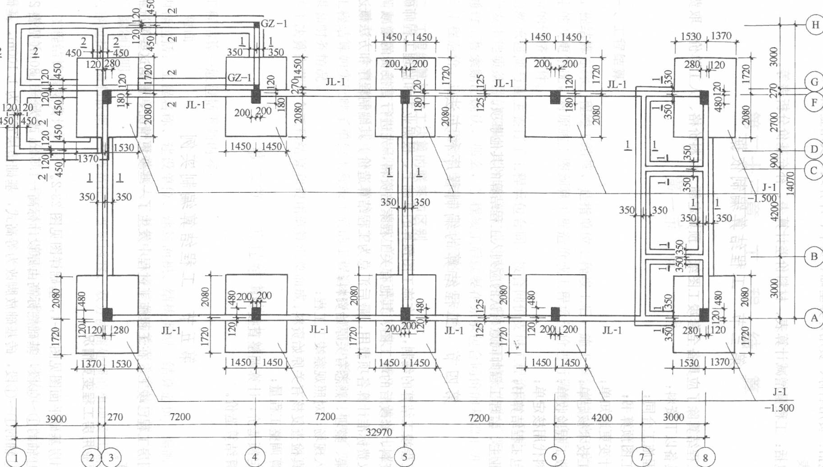

Slide 18
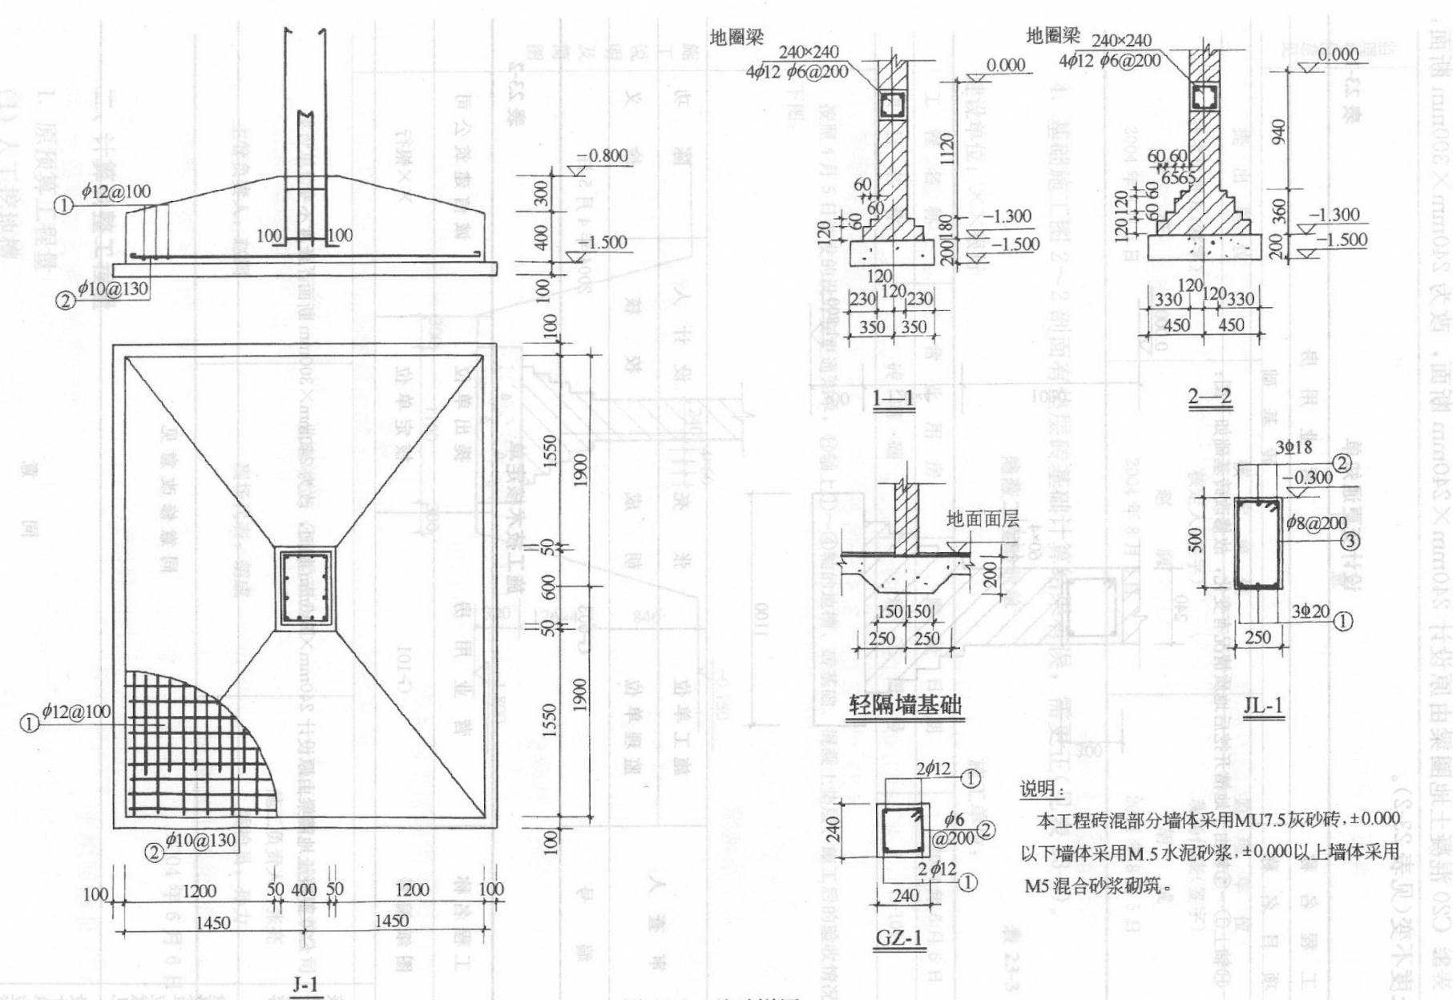

Slide 20
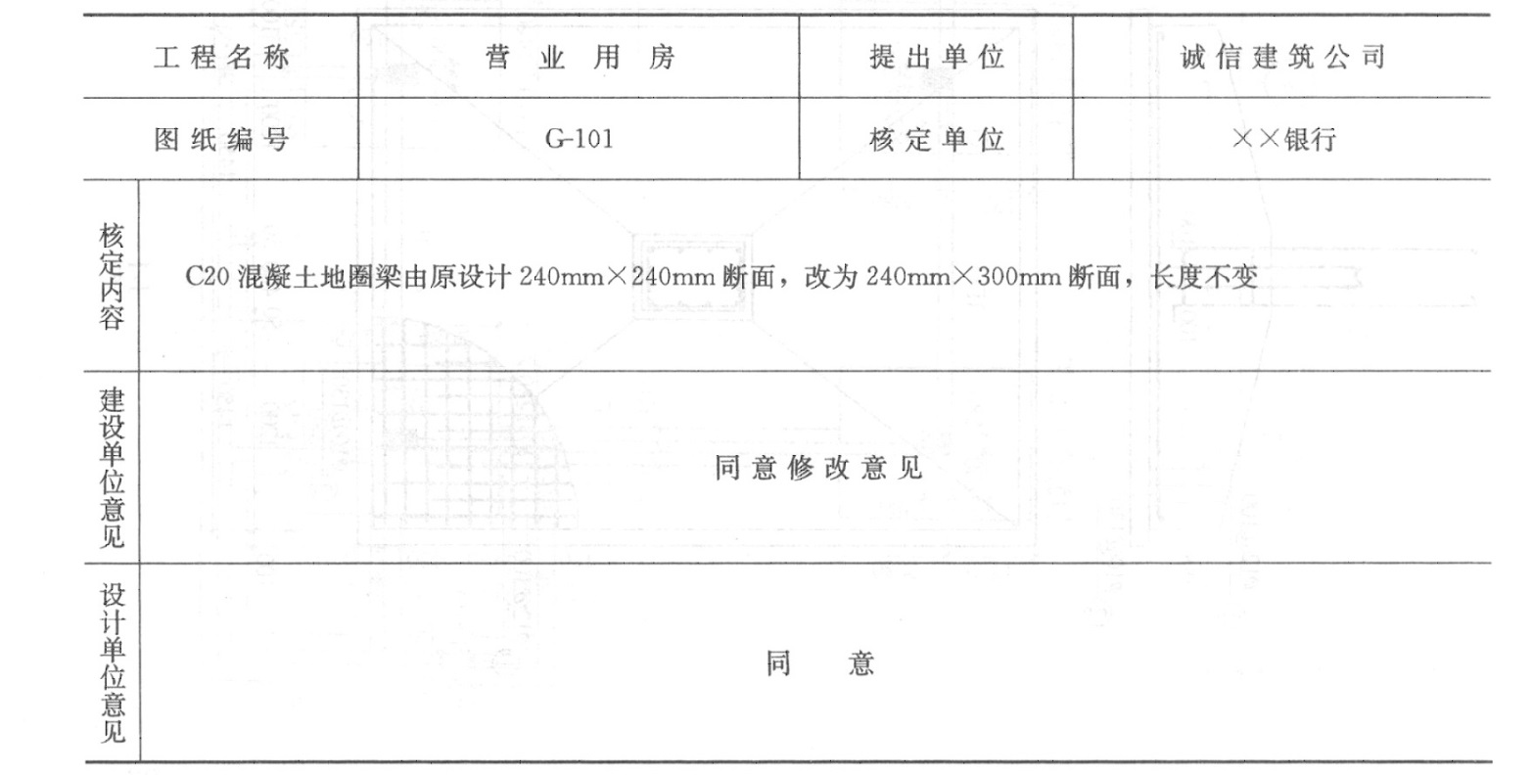

Slide 22
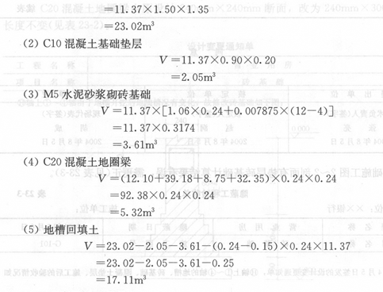
3.4.5.5.2计算调整工程量

Slide 23
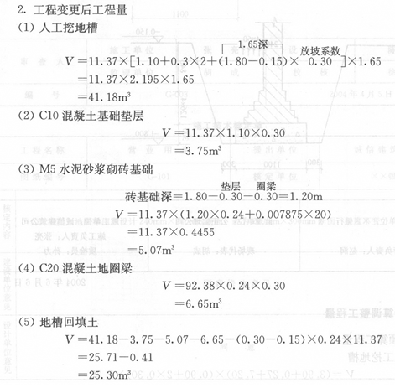

Slide 24
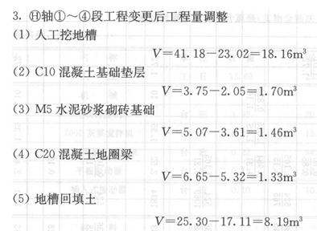

Slide 25
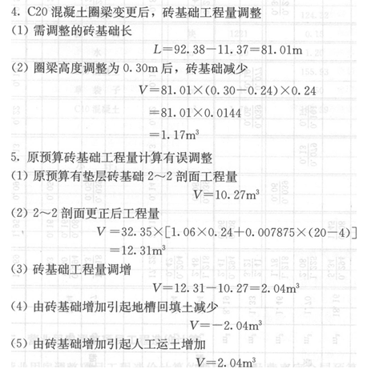

Slide 27
3.4.5.5.4调整项目直接工程费计算
调整项目直接工程费计算见表3.18。
表3.18 调整项目直接工程费计算表(实物金额法)

Slide 28
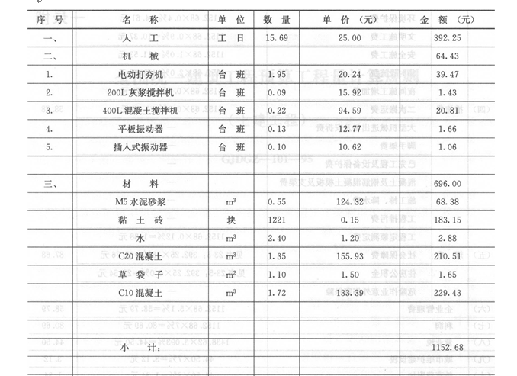

Slide 29
3.4.5.5.5营业用房调整项目工程造价计算
营业用房调整项目工程造价计算的费用项目及费率完全同预算造价计算过程，见表3.19。

Slide 30
表3.19 营业用房调整项目工程造价计算表
序号 | 费用名称 |  | 计算式 | 金额(元)
(一) | 直接工程费 |  | 见表3.18 | 1152.68
(二) | 单项材料价差调整 |  | 采用实物金额法不计算此费用
(三) | 综合系数调整材料价差 |  | 采用实物金额法不计算此费用
 |  | 环境保护费 | 1152.68×0.4％=4.61元
 |  | 文明施工费 | 1152.68×0.9％=l0.37元
 |  | 安全施工费 | 1152.68× 1.0％=11.53元
 |  | 临时设施费 | 1152.68×2.0％=23.05元
 |  | 夜间施工增加费 | 1152.68×0.5％=5.76元
(四) | 措施费 | 二次搬运费 | 1152.68×0.3％=3.46元 | 58.78
 |  | 大型机械进出场及安拆费 | ——
 |  | 脚手架费 | ——
 |  | 已完工程及设备保护费 | ——
 |  | 混凝土及钢筋混凝土模板及支架费 | ——
 |  | 施工排、降水费 | ——

Slide 31
 |  | 工程排污费 | ——
 |  | 工程定额测定费 | 1152.68×0.12％
(五) | 规费 | 社会保障费 | 见表3.18：392.25×16％ | 87.68
 |  | 住房公积金 | 见表3.18：392.25×6.0％
 |  | 危险作业意外伤害保险 | ——
(六) | 企业管理费 |  | 1152.68×5.1％ | 58.79
(七) | 利润 |  | 1152.68×7％ | 80.69
(八) | 营业税 |  | 1438.62×3.093％ | 44.50
(九) | 城市维护建设税 |  | 44.50×7％ | 3.12
(十) | 教育费附加 |  | 44.50×3％ | 1.34
 | 工程造价 |  | (一)～(十)之和 | 1487.58

Slide 32
3.4.5.5.6营业用房工程结算造价
1．营业用房原工程预算造价
预算造价=590861.22元
2．营业用房调整后增加的工程造价
调增造价=1487.58元(见表3.19)
3．营业用房工程结算造价
工程结算造价=590861.22＋1487.58
=592348.80元

